Slide 1


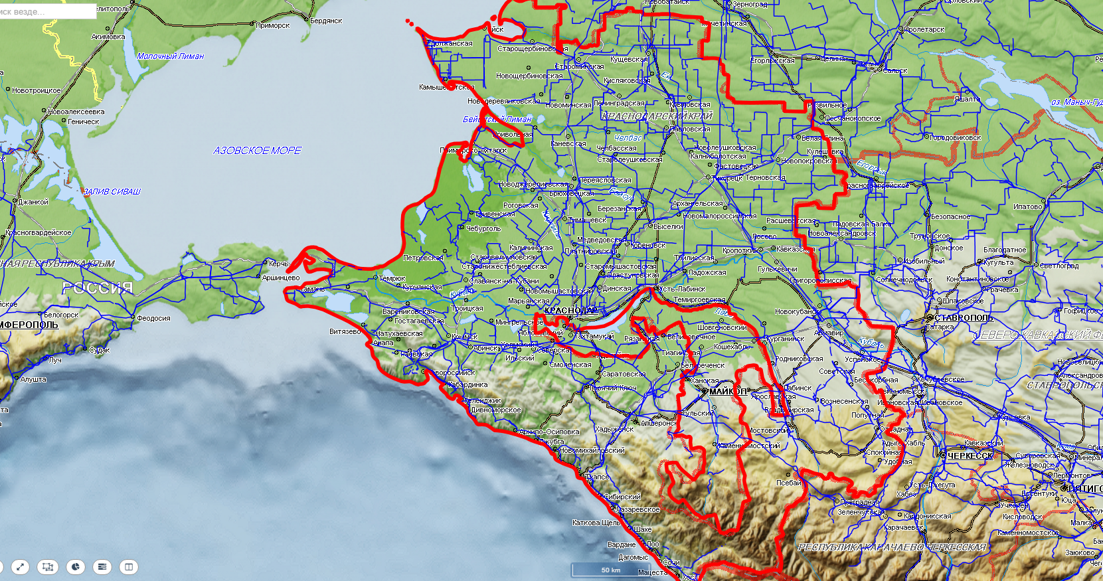
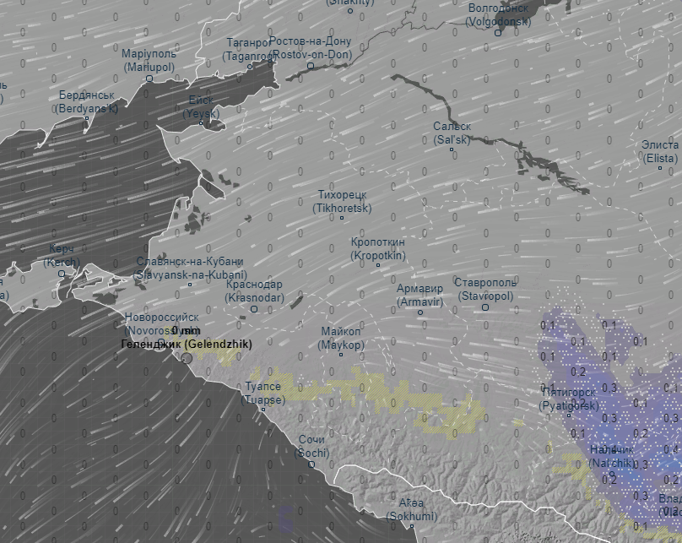
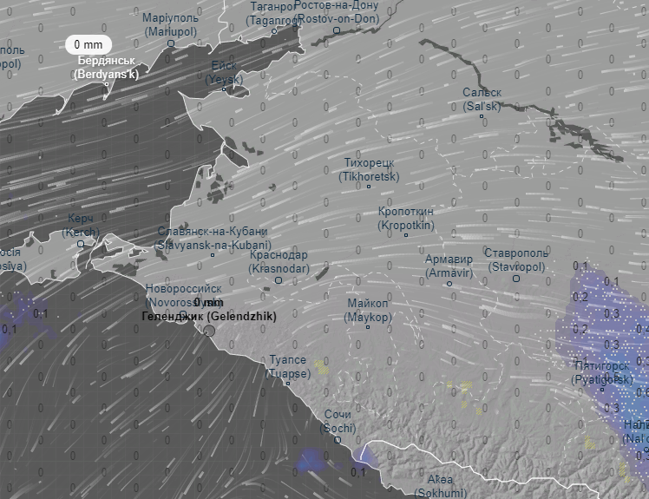
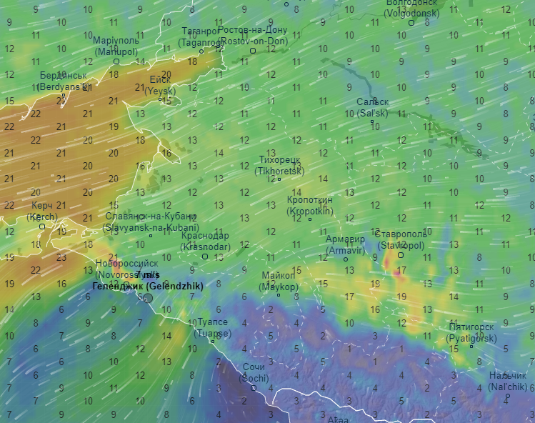
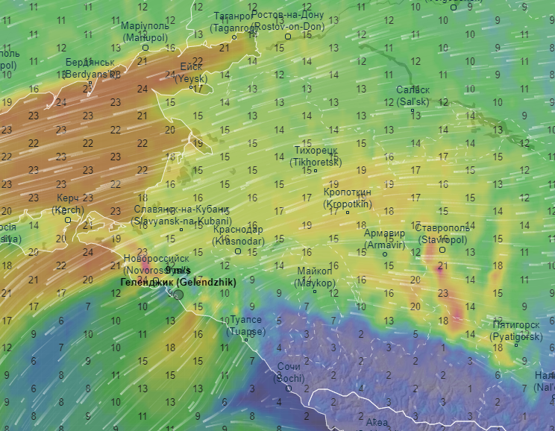
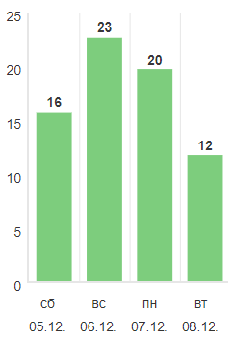
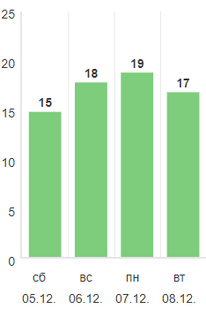
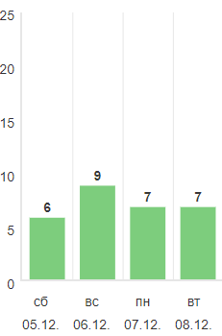
ПРОГНОЗ ПРОХОЖДЕНИЯ КОМПЛЕКСА ОПАСНЫХ МЕТЕОЯВЛЕНИЙ ПО ТЕРРИТОРИИ
КРАСНОДАРСКОГО КРАЯ (НА 06.12.2020 г.)
ПРОГНОЗ ВЫПАДЕНИЯ ОСАДКОВ 06.00 06.12.2020
ПРОГНОЗ ВЫПАДЕНИЯ ОСАДКОВ 06.00 07.12.2020
ПРОГНОЗ ПОРЫВОВ ВЕТРА
06.00 06.12.2020
ПРОГНОЗ ПОРЫВОВ ВЕТРА
06.00 06.12.2020
Краснодарский край Прогноз по нарушению энергоснабжения
Районов, шт. | 44
Жилых домов, шт. | 3194587
Населения, чел. | 6224536
По прогнозу Росгидромета:
По Краснодарскому краю: переменная облачность. Без осадков. Ветер северо-восточный и восточный 6-11 м/с, местами порывы 12-17 м/с, в северной половине края в отдельных районах 18-20 м/с. Температура воздуха ночью -2…-7°; днем -4…1°, местами в южной половине края 1…6°.
На Черноморском побережье: без осадков. В горах Туапсинского района ночью и утром туман, слабый гололед. Ветер северо-восточный 6-11 м/с, местами порывы 12-17 м/с; на участке Анапа-Геленджик 12-17 м/с, местами порывы 18-23 м/с, в Новороссийске 15-20 м/с, временами порывы 24-29 м/с. Температура воздуха ночью -1…4°, днем 5…10°.
Порывы ветра
Геленджик
Новоссийск
Темрюк
Силы и средства спланированные для ликвидации последствий прохождения комплекса неблагоприятных метеоявлений на территории Южного федерального округа
№ | Субъект | РСЧС |  |  |  |  | МЧС России |  | Дорожные службы
 |  | Личный состав | Техника | из них от МРСК для восстановления энергоснабжения |  |  | Личный состав | Техника | Личный состав | Техника
 |  |  |  | Количество бригад | Личный состав | Техника
ЮЖНЫЙ ФЕДЕРАЛЬНЫЙ ОКРУГ
1 | Краснодарский край | 7573 | 2513 | 117 | 374 | 218 | 1323 | 435 | 1482 | 345
Итого за субъекты ЮФО |  | 7573 | 2513 | 117 | 374 | 218 | 1323 | 435 | 1482 | 345
ГУ МЧС России по Краснодарскому краю
АРМ №9
14:00 05.12.2020
Исп. Р.Г. Кузьмин
Тел. 32205505

Slide 2
ИНФОРМАЦИОННЫЕ МАТЕРИАЛЫ ПО ОСАДКАМ И ПОРЫВАМ ВЕТРА НА ТЕРРИТОРИИ
КРАСНОДАРСКОГО КРАЯ (РИСК НАРУШЕНИЯ ЭЛЕКТРОСНАБЖЕНИЯ НА 06.12.2020)
Щербиновский р-н
Кущевский р-н
0
16
Староминский р-н
0
15
Ейский р-н
720/9
0
16
2590/20
Крыловский р-н
0
17
0
16
1867/24
1012/8
Каневской р-н
Ленинградский р-н
684/8
Приморско-Ахтарский р-н
0
15
0
15
Павловский р-н
Белоглинский р-н
173/16
0
15
Новопокровский р-н
0
15
0
17
311/26
198/13
0
15
282/12
367/18
Брюховецкий р-н
Тихорецкий р-н
11483/15
0
15
Выселковский р-н
0
15
Калининский
р-н
1958/12
Кореновский р-н
0
15
628/12
Кавказский р-н
Славянский р-н
0
16
Тимашевский
р-н
0
15
312/15
0
15
0
16
961/17
0
15
Тбилисский р-н
Тюмрюкский р-н
316/34
2066/29
206/9
0
16
296/14
0
18
Красноармейский р-н
Динской р-н
Усть-Лабинский р-н
269/11
Гулькевичский р-н
Темрюкский
0
15
0
13
0
13
0
16
Новокубанский р-н
265/19
529/24
132/16
254/19
583/17
0
15
Анапский р-н
Крымский р-н
Краснодар
Курганинский
р-н
0
23
0
15
0
13
МО Армавир
120/13
396/12
Абинский р-н
296/20
Белореченский р-н
0
13
0
15
Успенский р-н
741/19
0
14
0
281/24
0
16
50%
МО г.Новороссийск
Северский р-н
Горячий Ключ
13
380/17
0
29
347/18
0
13
0
14
110/12
206/11
136/21
МО г. Геленджик
280/5
463/9
Лабинский р-н
Условные обозначения
29%
0
23
0
14
- прогноз нарушения ЛЭП
487/10
Апшеронский р-н
282/19
Отрадненский р-н
- линии электропередач 110 кВт
33%
Туапсинский р-н
0
10
0
12
0
23
260/75
158/12
20
- количество осадков в мм за 24 ч
389/65
Мостовский р-н
15
- порывы ветра
60%
0
10
- протяженность ЛЭП/ТП (шт.)
279/14
321/20
Сочи
Мостовский
1599/10330
- кол-во домов /населения
0
11
60%
- износ электроэнергетических систем
6357/19
Сочи
Славянский
- муниципальное образование
50%

Slide 3
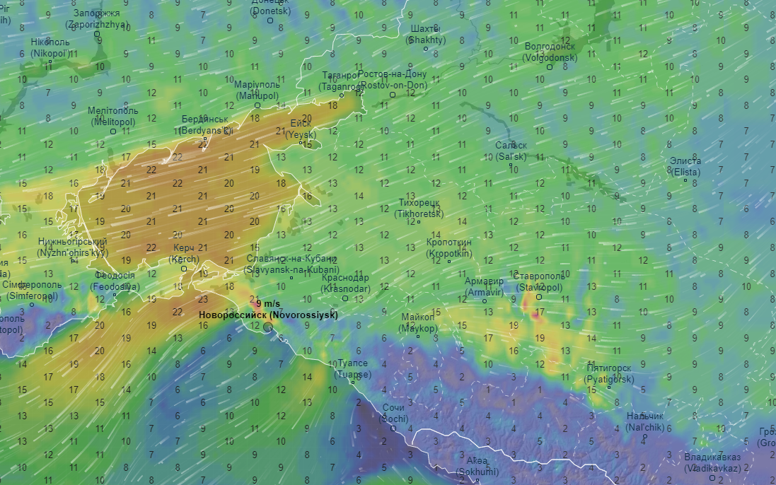
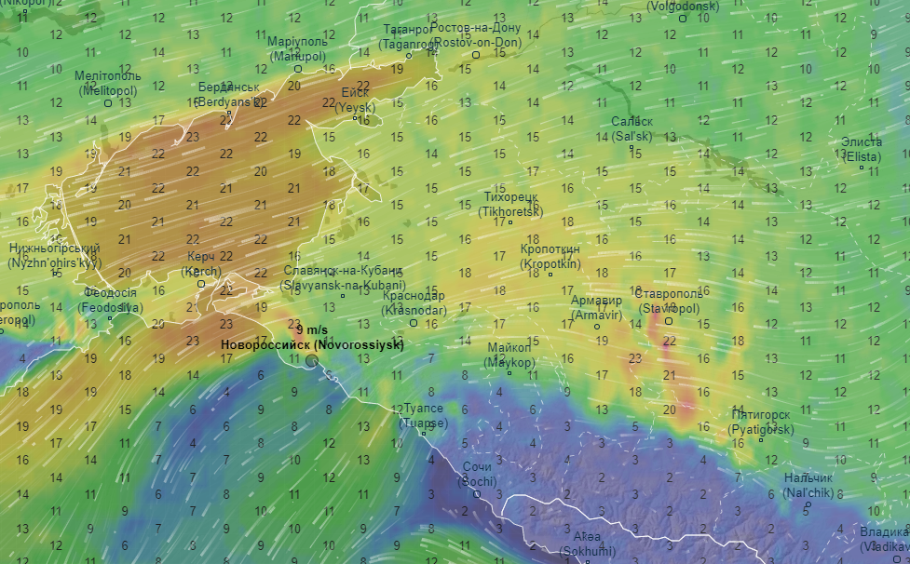
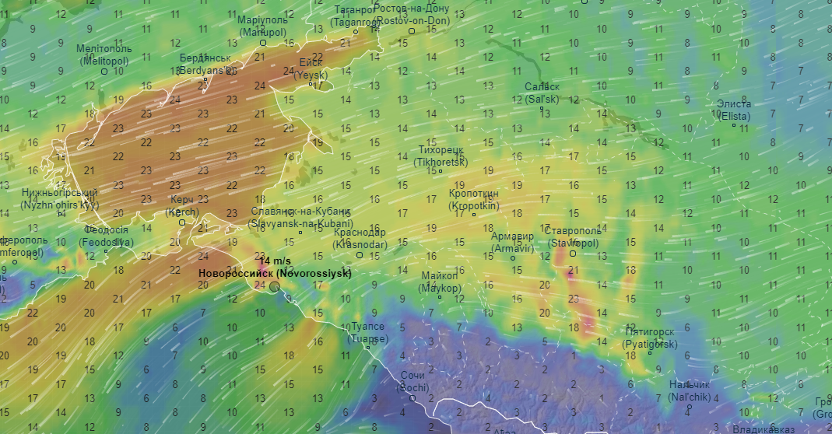
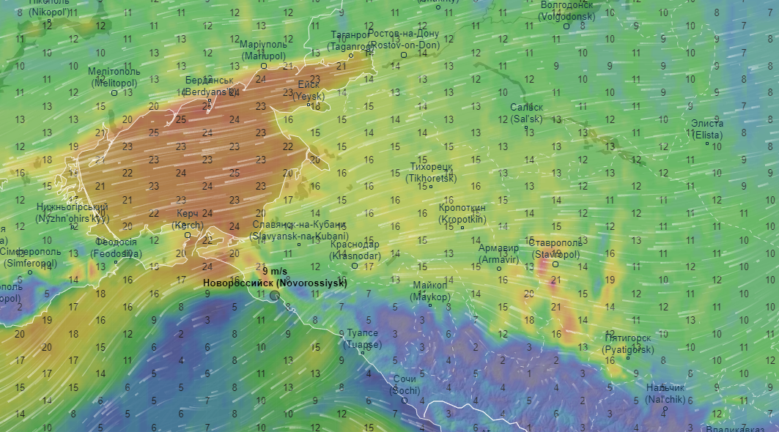
ПРОГНОЗ ВЕТРОВОЙ НАГРУЗКИ НА ТЕРРИТОРИИ КРАСНОДАРСКОГО КРАЯ
(06.12.2020г.)
06:00
12:00
18:00
24:00

Slide 4
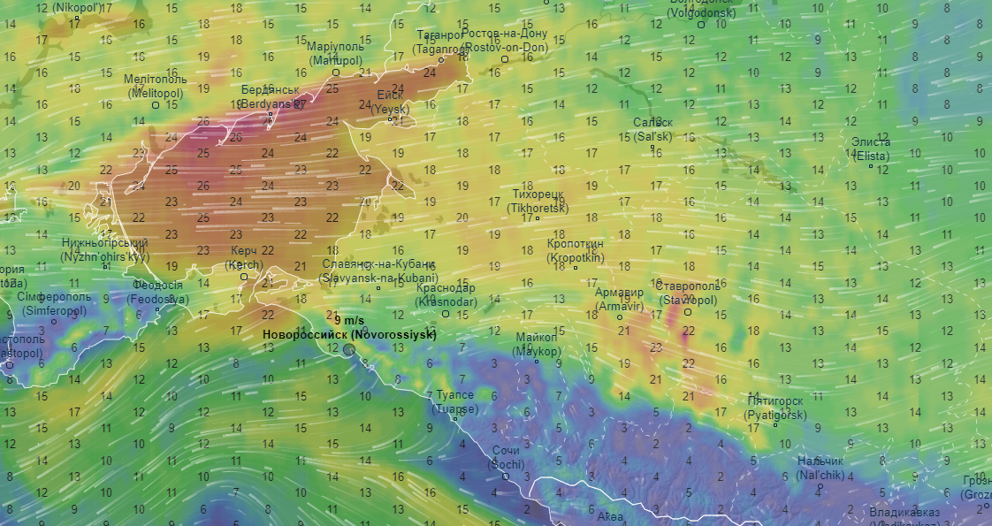
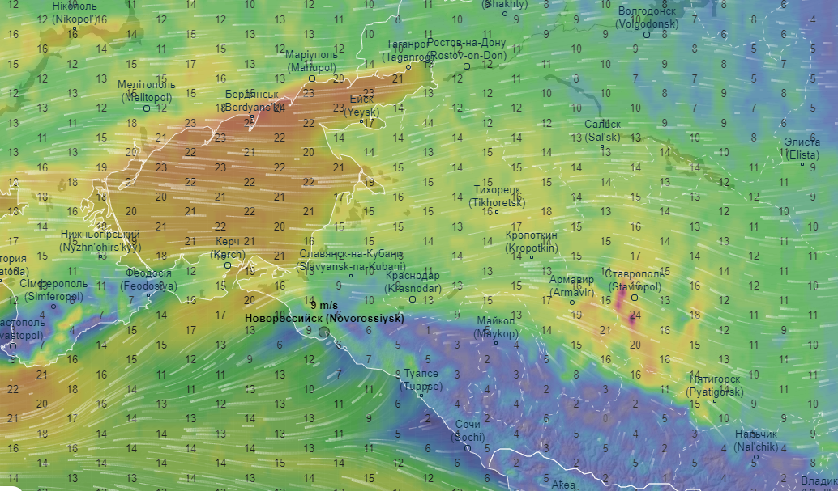
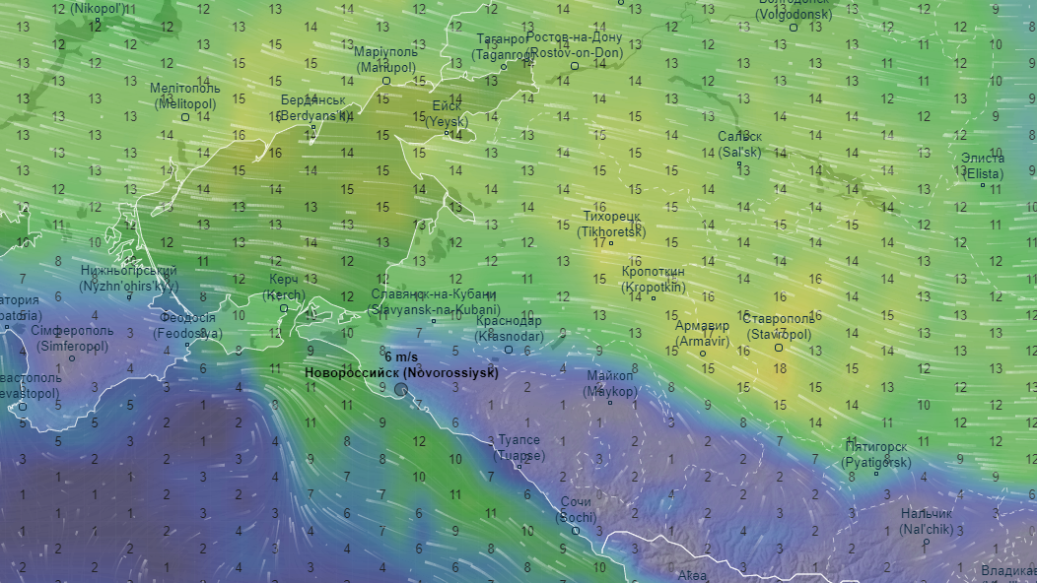
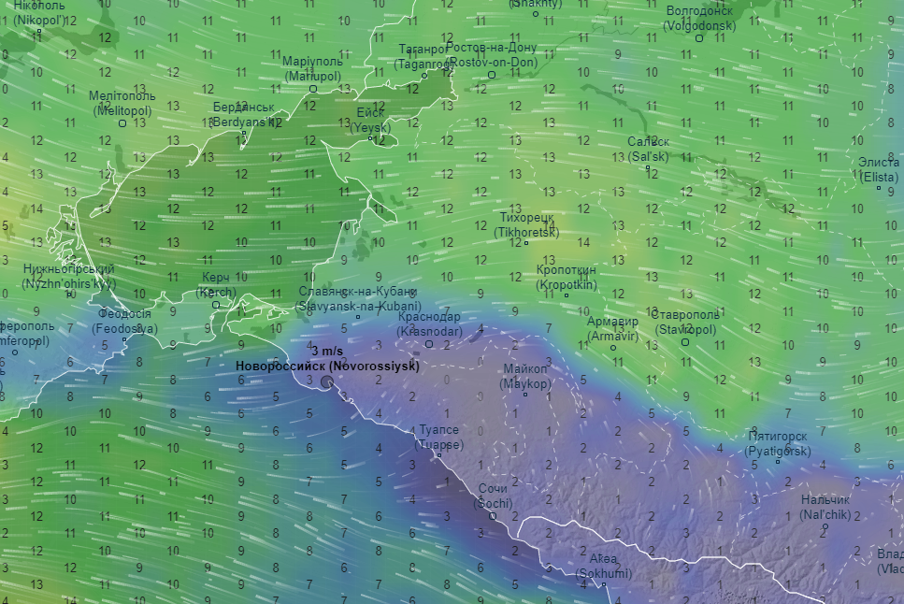
ПРОГНОЗ ВЕТРОВОЙ НАГРУЗКИ НА ТЕРРИТОРИИ КРАСНОДАРСКОГО КРАЯ
(07-10.12.2020г.)
07.12.2020
08.12.2020
09.12.2020
10.12.2020

